Slide 1
Acides et Bases
Agrégation

Slide 2

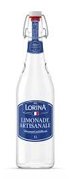
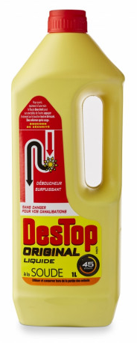

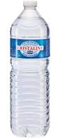
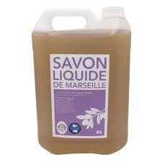

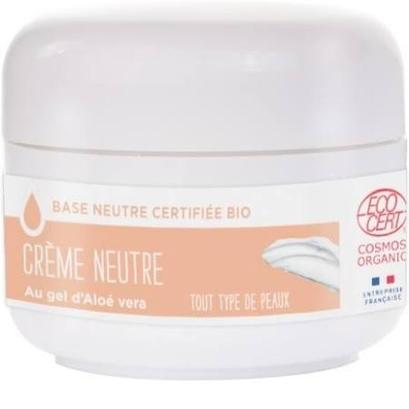
Notion d’acidité et basicité au quotidien
Solutions acides
Solutions basiques
Solutions neutres

Slide 3
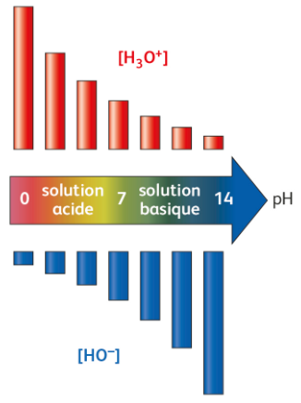
Echelle de pH
Valéry PRÉVOST et al. Physique Chimie, seconde générale.Nathan,2017.

Slide 4
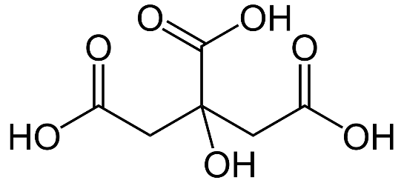
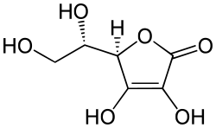
Les acides et bases du quotidien
Solutions acides
Solutions basiques
Acide citrique :
Acide éthanoïque
CH₃COOH
Acide ascorbique :
Base : hydroxyde HO⁻

Slide 5
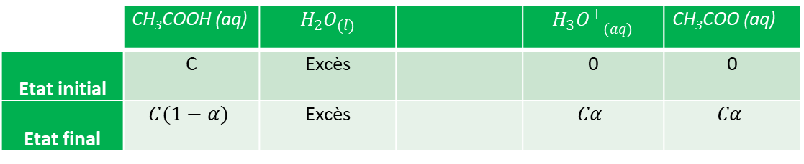

Acide éthanoïque dans l’eau
0<α<1, le coefficient de dissociation

Slide 6
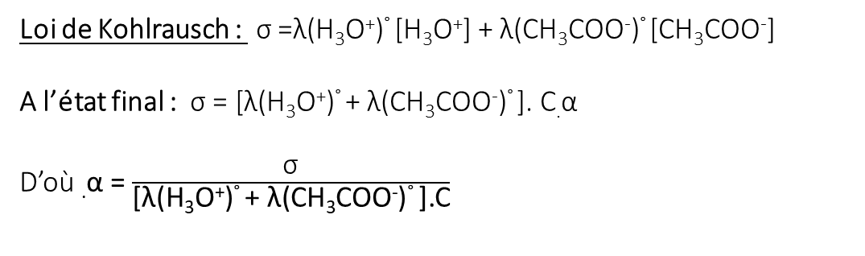
Détermination de la constante de dissociation de l’acide éthanoïque dans l’eau
0<α<1, le coefficient de dissociation
C = 10⁻³mol/L

Slide 7
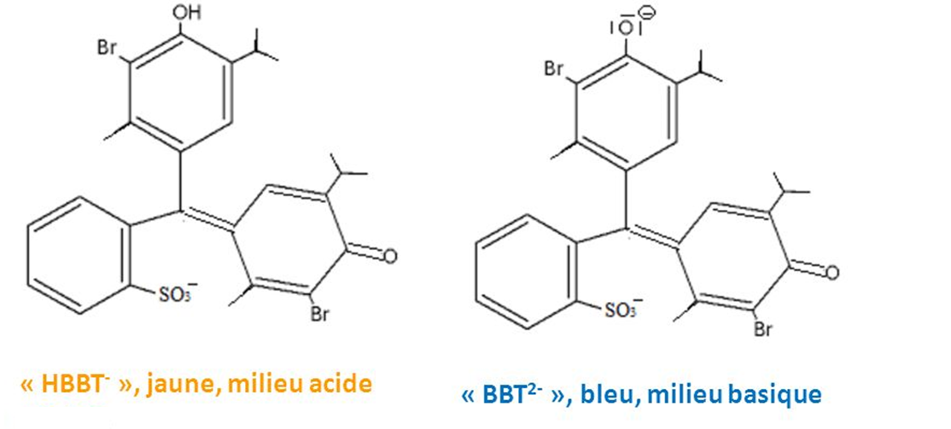
Un indicateur coloré : le bleu de bromothymol (BBT)

Slide 8



Détermination du pKa du BBT
1
2
3
solution 2
BBT : couple (BBTH/BBT-)
[BBTH] >> [BBT ⁻]
[BBTH] << [BBT ⁻]
pH
BBT+ HCl
BBT + solution tampon pH₂ = 7
BBT + NaOH
pKa
Milieu basique
[BBT]_{1,2,3} = C = [BBTH]₂ + [BBT⁻]₂
Loi de Beer- Lambert pour les 3 solutions :
A₁ =ε_{BBTH,λ}.l. ([BBT ⁻]₂ + [BBTH]₂)
A₂ =ε_{BBT-,λ}.l.[BBT-]₂+ε_{BBTH,λ}.l.[BBTH]₂
A₃ = ε_{BBT-,λ}.l.([BBT ⁻]₂ + [BBTH]₂)
Or avec les approximations déduites du diagramme de prédominance :
Dans 1: [BBTH]₁≈C ([BBT-] << [BBTH])
Dans 3: [BBT-]₃≈C ([BBTH] << [BBT-])

Slide 9
Merci

